Slide 1
Capítulo 3: Continuación
3.1 Servicios de la capa de Transporte
3.2 Multiplexing y demultiplexing
3.3 Transporte sin conexión: UDP
3.4 Principios de transferencia confiable de datos
3.5 Transporte orientado a la conexión: TCP
  Estructura de un segmento
  Transferencia confiable de datos
  Control de flujo
  Administración de conexión
3.6 Principios del control de congestión
3.7 Control de congestión en TCP

Slide 2
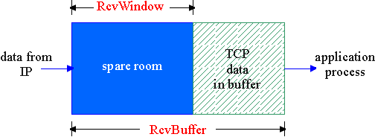
Control de flujo en TCP
Ya hemos visto cómo TCP asegura confiabilidad en la transferencia, ahora veremos cómo consigue controlar el flujo de datos.
El proceso aplicación puede ser lento en la lectura desde la capa de transporte.
El lado receptor de TCP tiene un buffer receptor:
Control de flujo
Tx no sobrecargará el buffer del receptor por transmitir demasiado rápido
La idea es hacer coincidir la tasa de transmisión con la tasa de lectura de la aplicación.
Espacio
disponible
Datos
TCP
en buffer
Datos
desde
IP
Proceso aplicación

Slide 3
Control de flujo en TCP
El lado receptor de TCP tiene un buffer receptor
La idea es hacer coincidir la tasa de transmisión con la tasa de lectura de la aplicación
El proceso aplicación puede ser lento en la lectura desde la capa de transporte
Espacio
disponible
Datos
TCP
en buffer
Datos
desde
IP
Proceso aplicación
Control de flujo
El emisor no sobrecargará el buffer del receptor por transmitir demasiado rápido

Slide 4
Control de flujo en TCP: Cómo trabaja
Rx comunica el espacio libre a través del valor de RcvWindow en los segmentos
Así el receptor limita datos en transito (sin ACK) a RcvWindow (Tx debe respetar el no envío de más datos que RcvWindows)
  Esto garantiza que el buffer del Rx no se rebase (overflow)
(supongamos que receptor descarta segmentos fuera de orden)
Espacio libre en buffer
RcvWindow =
RcvBuffer-[LastByteRcvd - LastByteRead]

Slide 5
Control de flujo en TCP
Supongamos que el receptor descarta los segmentos fuera de orden
Espacio libre en buffer
  RcvWindow =
  RcvBuffer-(LastByteRcvd – LastByteRead)
El receptor comunica el espacio libre a través del valor de RcvWindow en los segmentos
  Así, el receptor limita los datos en tránsito (sin ACK) a RcvWindow
    El emisor debe respetar el no envío de más datos que RcvWindow
    Esto garantiza que el buffer del receptor no desborde (overflow)
Espacio
disponible
Datos
TCP
en buffer
Datos
desde
IP
Proceso aplicación

Slide 6
Capítulo 3: Continuación
3.1 Servicios de la capa de Transporte
3.2 Multiplexing y demultiplexing
3.3 Transporte sin conexión: UDP
3.4 Principios de transferencia confiable de datos
3.5 Transporte orientado a la conexión: TCP
  Estructura de un segmento
  Transferencia confiable de datos
  Control de flujo
  Administración de conexión
3.6 Principios del control de congestión
3.7 Control de congestión en TCP

Slide 7
Administración de Conexión en TCP
Transmisor y receptor TCP establecen una conexión antes de intercambiar segmentos de datos
  TCP inicializa variables
    Número de secuencia
    Buffers
    Información de control de flujo (e.g. RcvWindow)
  Cliente: inicio de conexión
    Socket clientSocket = new Socket("hostname","port number");
  Server: contactado por cliente
    Socket connectionSocket = welcomeSocket.accept();
Apretón de manos de tres vías (three way handshake)
  Paso 1: cliente envía segmento TCP SYN al servidor
    Especifica número de secuencia inicial cliente → servidor
    no transporta datos
  Paso 2: servidor recibe SYN
    Responde con segmento SYN & ACK
    Servidor prepara buffers
    Especifica número de secuencia inicial servidor → cliente
  Paso 3: cliente recibe SYN & ACK
    Responde con segmento ACK, el cual ya puede contener datos

Slide 8
Administración de Conexión en TCP
Recordar: Transmisor y receptor TCP establecen una “conexión” antes de intercambiar segmentos de datos
TCP inicializa variables:
  # de secuencia
  buffers, información de control de flujo (e.g. RcvWindow)
client: Iniciación de conexión
Socket clientSocket = new Socket("hostname","port number");
server: contactado por cliente
Socket connectionSocket = welcomeSocket.accept();
Saludo de manos de tres vías (Three way handshake):
Paso 1: host cliente envía segmento TCP SYN al servidor
  Especifica # secuencia inicial
  no data
Paso 2: host servidor recibe SYN, responde con segmento SYN & ACK
  Servidor ubica buffers
  Especifica # secuencia inicial
Paso 3: cliente recibe SYN & ACK, responde con segmento ACK, el cual podría contener datos.

Slide 9
Administración de conexión en TCP
Cliente Cierra la conexión:
Cliente cierra socket: clientSocket.close();
Paso 1: host cliente envía segmento TCP FIN al servidor
Paso 2: servidor recibe FIN, responde con ACK. Ante un cierre de conexión de la aplicación y envía FIN.
client
server
close
closing
FIN
ACK
close
closing
FIN
ACK
timed wait
closed
closed

Slide 10
Administración de conexión en TCP
Cierre de conexión
  Cliente cierra socket
  clientSocket.close();
Paso 1
  Cliente envía segmento TCP FIN al servidor
Paso 2
  Servidor recibe FIN, responde con ACK ante un cierre de conexión de la aplicación y envía FIN.
Cliente
Servidor
close()
FIN
Cerrando
la vía
C → S
ACK
Cerrada
close()
FIN
Cerrando
la vía
S → C
ACK
Cerrada

Slide 11
Administración de la conexión TCP (cont.)
Paso 3: cliente recibe FIN, responde con ACK.
  Entra en “tiempo de espera” – responderá con ACK a FINs recibidos
Paso 4: servidor, recibe ACK. Pasa a conexión cerrada.
Nota: Con pequeña modificación se puede manejar FINs simultáneos.
client
server
close
closing
FIN
ACK
close
closing
FIN
ACK
timed wait
closed
closed

Slide 12
Administración de conexión en TCP
Paso 3
  Cliente recibe FIN, responde con ACK
  Entra en timed wait
  Responderá con
  ACK a FINs
  recibidos
Paso 4
  Servidor recibe ACK
  Pasa a conexión
  cerrada
Cliente
Servidor
close()
FIN
Cerrando
la vía
C → S
ACK
Cerrada
close()
FIN
Cerrando
la vía
S → C
ACK
Cerrada

Slide 13
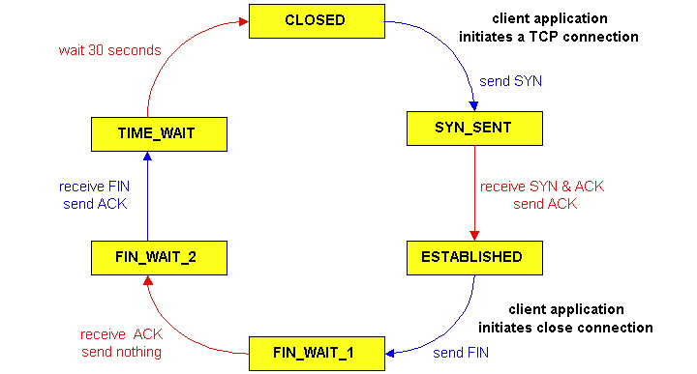
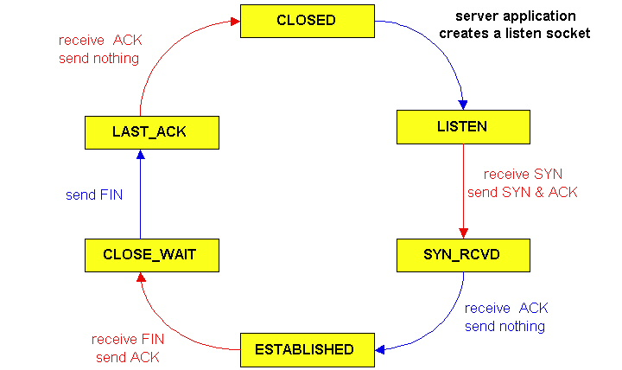
Administración de la Conexión TCP
Ciclo de vida
del servidor TCP
Ciclo de vida del
cliente TCP

Slide 14
Administración de la Conexión TCP
cliente
servidor
CLOSED
Active open
/SYN
Passive open
Close
Close
LISTEN
SYN/SYN + ACK
Send/
SYN
SYN_RCVD
SYN/SYN + ACK
SYN_SENT
ACK
SYN + ACK/ACK
Close
/FIN
ESTABLISHED
Close
/FIN
FIN/ACK
FIN_WAIT_1
CLOSE_WAIT
ACK
FIN/ACK
Close
/FIN
FIN_WAIT_2
ACK + FIN/ACK
CLOSING
LAST_ACK
ACK
Timeout after two
ACK
FIN/ACK
segment lifetimes
TIME_WAIT
CLOSED

Slide 15
Capítulo 3: Continuación
3.1 Servicios de la capa transporte
3.2 Multiplexing y demultiplexing
3.3 Transporte sin conexión: UDP
3.4 Principios de transferencia confiable de datos
3.5 Transporte orientado a la conexión: TCP
  Estructura de un segmento
  Transferencia confiable de datos
  Control de flujo
  Administración de conexión
3.6 Principios del control de congestión
3.7 Control de congestión en TCP

Slide 16
Principios del control de congestión
Congestión
Informalmente:
  Demasiadas fuentes envían demasiados datos demasiado rápido para que la red lo maneje
  ¡Es distinto a control de flujo!
Manifestaciones:
  Pérdidas de paquetes (buffer overflow en routers)
  Grandes retardos (colas en los routers)
¡Uno de los problemas top-10!

Slide 17
Estrategias de control de congestión
Control de congestión asistido por la red
Los routers proveen realimentación a los sistemas extremos
  Bit único indicando congestión (SNA, DECbit, TCP/IP ECN, ATM)
  La red informa explícitamente al emisor la tasa de datos que el router puede soportar
Control de congestión extremo a extremo
No hay realimentación explícita de la red
La congestión es inferida a partir de las pérdidas y retardos observados por los sistemas extremos
Es la estrategia usada por TCP

Slide 18
Control de congestión en ATM
ABR
  Available bit rate
  Modo de servicio elástico
  Si el camino del Tx no tiene “mayor carga”:
    Tx debería usar ancho de banda disponible
  Si el camino del Tx está congestionado:
    Tx reduce a un mínimo la tasa garantizada
Celdas RM
  Resource management
  Enviadas a intervalos por Tx y entre celdas de datos
Bits en celda RM fijados por switches (“asistido por la red”)
  Bit NI: no incrementar tasa (congestión moderada)
  Bit CI: Congestion Indication
Las celdas RM son devueltas al Tx por el Rx con los bits intactos

Slide 19
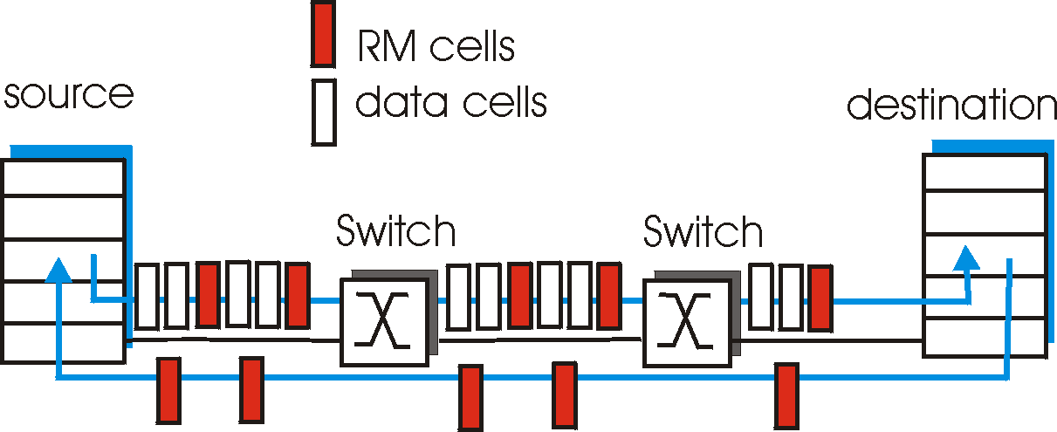
Control de congestión en ATM ABR
Celdas RM
origen
Celdas de datos
destino
switch
switch
Campo ER (explicit rate) de dos bytes en celda RM
  Un switch congestionado puede disminuir el valor de ER en la celda
  La tasa de envío del emisor se ajusta a la tasa mínima soportable en todo el camino
Bit EFCI en celdas de datos
  Es fijado a 1 en el switch congestionado
  Si la celda de datos precedente tiene el EFCI marcado, el emisor activa el bit CI en la celda RM devuelta

Slide 20
Capítulo 3: Continuación
3.1 Servicios de la capa de Transporte
3.2 Multiplexing y demultiplexing
3.3 Transporte sin conexión: UDP
3.4 Principios de transferencia confiable de datos
3.5 Transporte orientado a la conexión: TCP
  Estructura de un segmento
  Transferencia confiable de datos
  Control de flujo
  Administración de conexión
3.6 Principios del control de congestión
3.7 Control de congestión en TCP

